Slide 1
Previsão de geração de Potência
José Diniz Junior RA:183134
Roberto Leonardo Rodrigues RA:060235

Slide 2
Problema
Geração de energia por fontes não renováveis;
Qualidade do ar, meio ambiente;
A geração de energia através de painéis solares representa uma pequena fatia na matriz energética do Brasil, cerca de 0,82 %;
Fontes:
https://www.portal-energia.com/matriz-energetica-brasileira/
http://www.epe.gov.br/pt/abcdenergia/matriz-energetica-e-eletrica
https://blog.bluesol.com.br/energia-solar-no-brasil-panorama/

Slide 3
Oportunidade
Propor um sistema para previsão de geração de potência, utilizando técnicas de machine learning.
Visando uma melhor estimativa para investimento e geração de energia em um determinado local.
Cálculo
Energia = Potência x tempo x rendimento

Slide 4
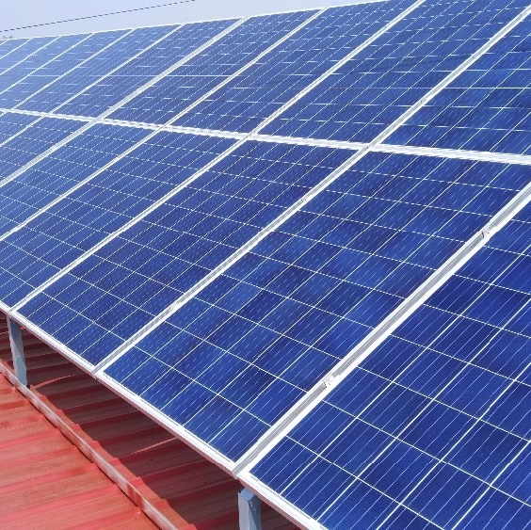
Yingli
Utilizando dados de estações meteorológicas e de painéis solares do Smart Campus Facens.
Modelo: 245 W

Slide 5
DataSets – (setembro 2018)
Fotovoltaico.csv
Meteorologico.csv
Registros: 684.450
Campos
  data
  energia_dia
  energia_ano
  energia_total
  potencia
  power_led
  solarnet_led
  solarweb_led
Registros: 4.297
Campos
  data
  deficit_vapor_vmin
  deficit_vapor_vmedio
  ponto_orvalho_vmin
  ponto_orvalho_vmedio
  precipitacao_valor
  radiacao_solar_valor
  temperatura_ar_vmin
  temperatura_ar_vmedio
  temperatura_ar_vmax
  umidade_ar_vmin
  umidade_ar_vmedio
  umidade_ar_vmax
  velocidade_vento_vmedio
  velocidade_vento_vmax

Slide 6
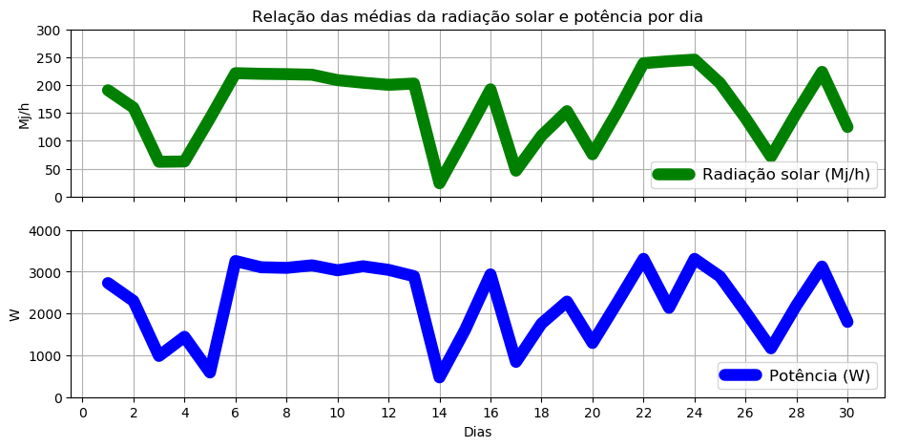
Radiação por potência
Gráficos

Slide 7
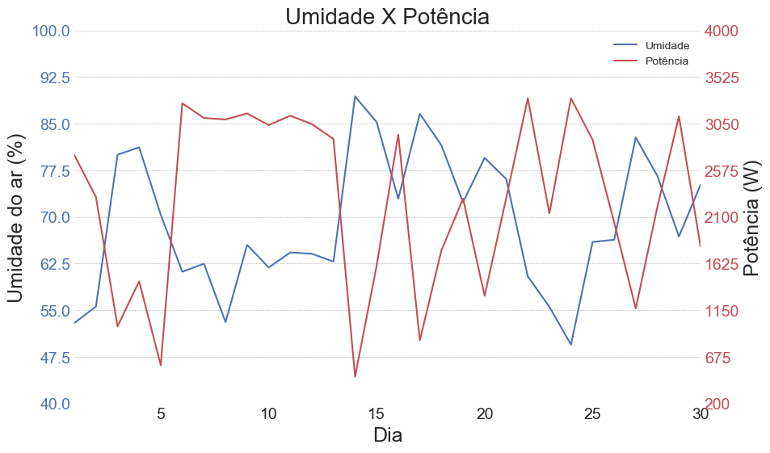
Umidade por potência

Slide 8
Pesquisas e relações
O principal objetivo dos trabalhos analisados é a previsao de geração de energia com a junção de dados fotovoltaicos e meteorológicos.
Previsão com poucos dados;
Previsão para próximas 24 horas;
Variação de técnicas de classificação para encontrar erros no sistema de geração;

Slide 9
Continuidade do projeto
Escolha do algoritmo;
Treinar o modelo com dados de outros meses;
Verificação dos resultados com dados recentes;
Estudo de melhorias;

Slide 10
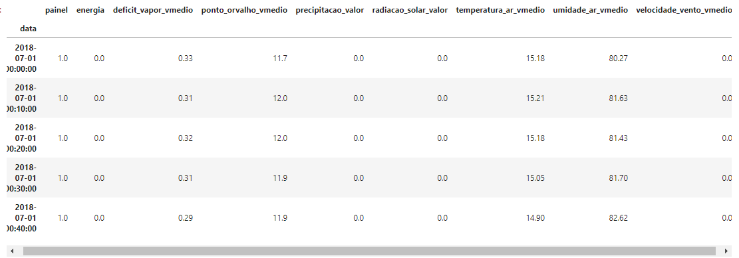
DownSample e UpSample
Foi realizado as alterações para padronizar os dois datasets com a medição de 10 em 10 minutos cravados usando a somatória no dataset fotovoltaico e a média no dataset meteorológico, e após isso foi feito merge unindo os dois datasets.

Slide 11
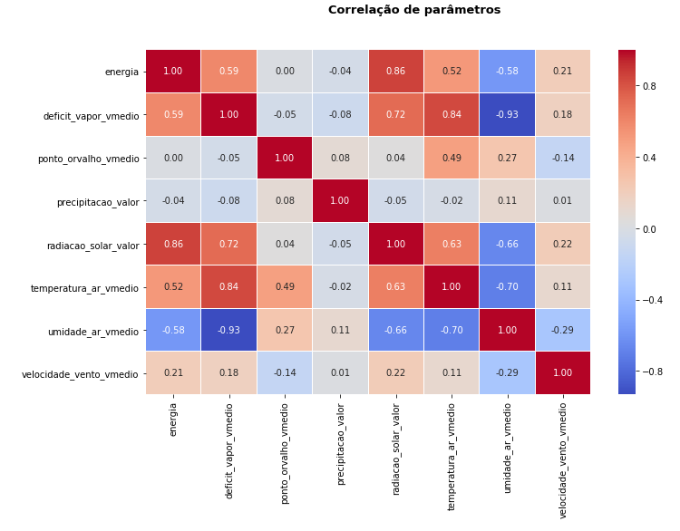
Correlação dos dados

Slide 12
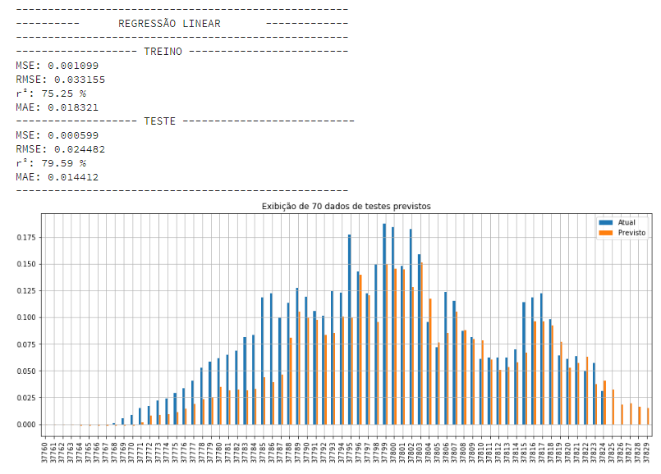
Regressão Linear com Radiação Solar

Slide 13
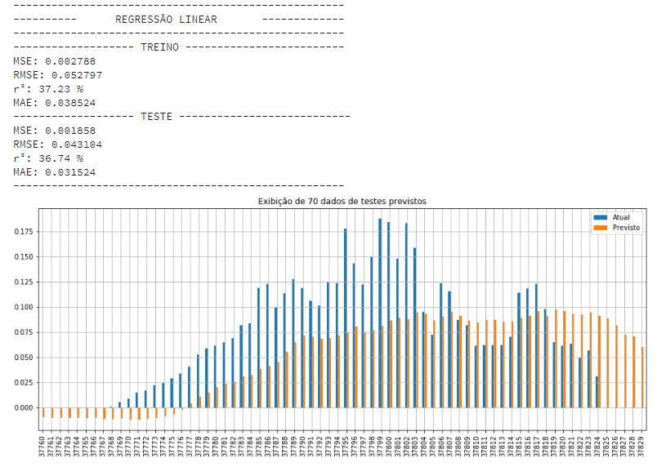
Regressão Linear sem Radiação Solar

Slide 14
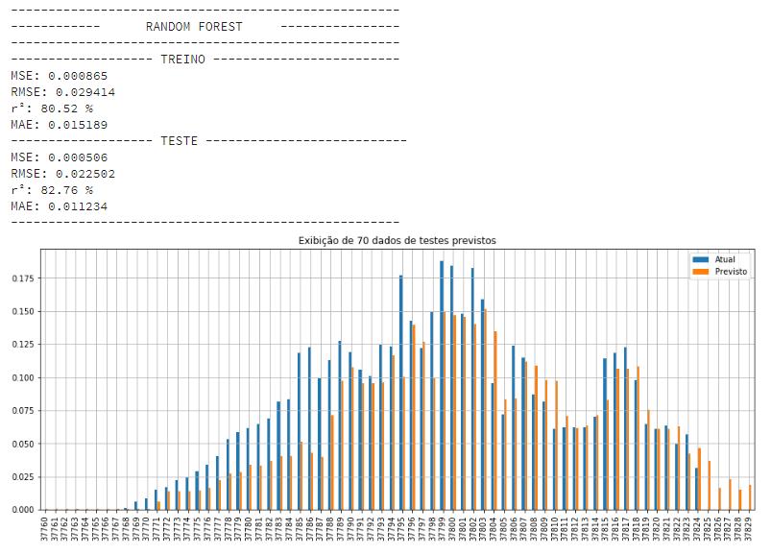
Randon Forest com Radiação Solar

Slide 15
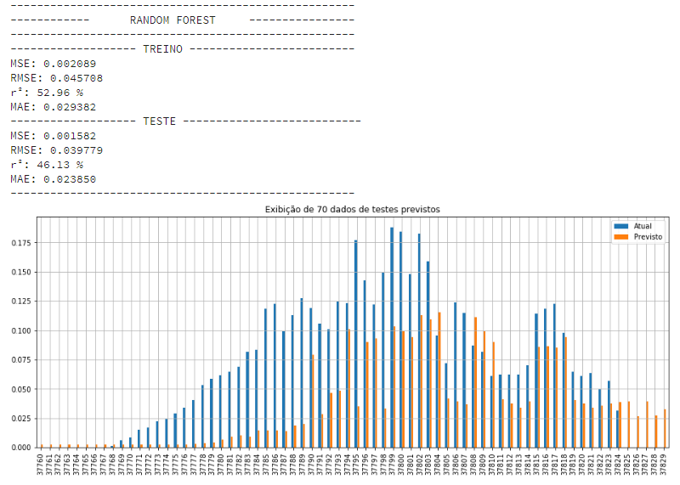
Randon Forest sem Radiação Solar

Slide 16
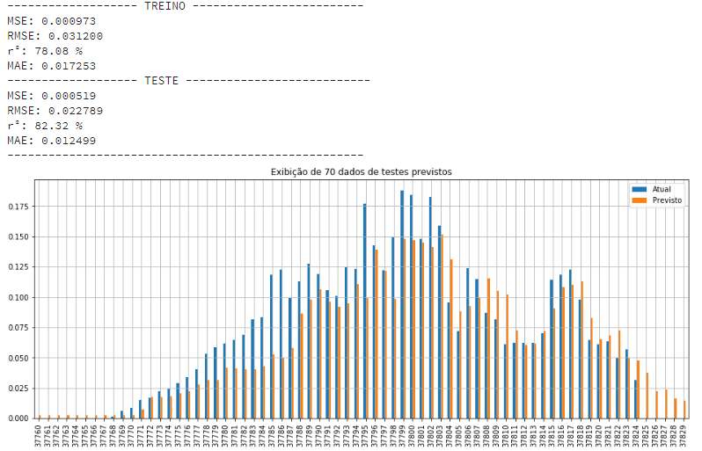
XGB com Radiação Solar

Slide 17
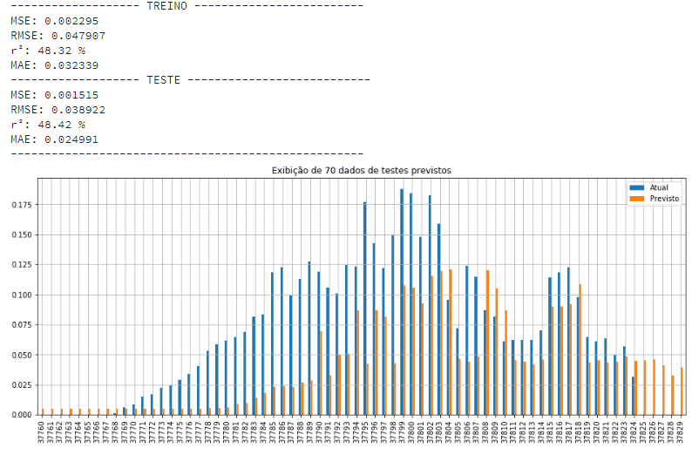
XGB sem Radiação Solar

Slide 18
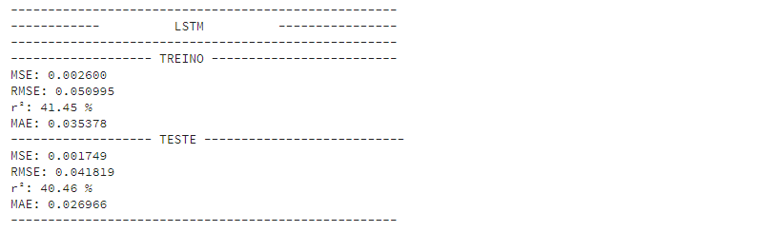
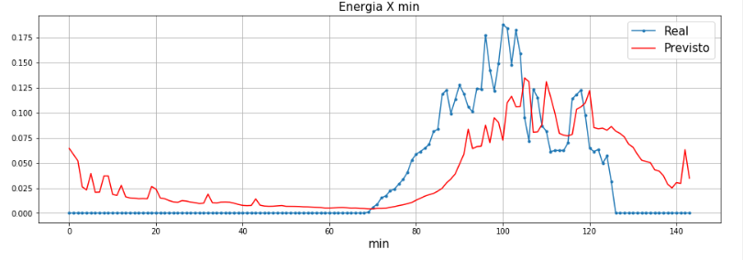
LSTM sem radiação

